Slide 1
Γενετικά τροποποιημένα έντομα Βασικές τεχνολογικές προσεγγίσεις και παραδείγματα
Department of Biochemistry and Biotechnology
University of Thessaly
Laboratory of Molecular Biology and Genomics
Κώστας Ματθιόπουλος

Slide 2
Genetically Modified Organisms (GMOs)
Εισαγωγή εξωγενούς γενετικού υλικού στους οργανισμούς
Νέες ιδιότητες
Στοχευμένες μεταλλάξεις
Δυνατότητες και ηθικά διλήμματα

Slide 3
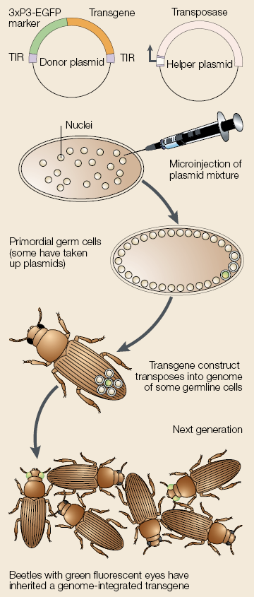
Δημιουργία διαγονιδιακών εντόμων
Κουνούπια χωρίς ελονοσία
Φρουτόμυγες που δεν αρέσκονται στα φρούτα
Χρωματιστά μετάξια

Slide 4
Γενετικός μετασχηματισμός
Ενσωμάτωση εξωγενούς DNA στη γαμετική σειρά οργανισμών
Δημιουργία σταθερής αλλαγής του φαινοτύπου
Απαντήσεις σε ερωτήματα για:
τη φυσιολογική δράση του ενσωματωμένου DNA
τη γενετική δράση του ενσωματωμένου DNA
Ταυτοποίηση και κλωνοποίηση γονιδίων
in vivo αξιολόγηση in vitro μεταλλάξεων

Slide 5
Μετασχηματισμός Drosophila
Γενετικός μετασχηματισμός ευρύτατα διαδεδομένος από το 1982
Ιδιαίτερα χρήσιμος για γενετική ανάλυση διότι είναι:
Απλός
Αποτελεσματικός
Υπάρχει μεγάλος αριθμός μεταλλαγμένων στελεχών
Υπάρχει μεγάλος αριθμός κλωνοποιημένων γονιδίων
Εξεζητημένες τεχνικές
Gene tagging
Enhancer trapping

Slide 6
Προϋποθέσεις
Κατάλληλοι και αποτελεσματικοί γονίδια-δείκτες
Κατάλληλοι γονιδιακοί φορείς
Transposable-element mediated

Slide 7
Βασικά στοιχεία των διαγονιδιακών κατασκευών
Ρυθμιστική περιοχή
Τερματιστής
Επιλέξιμος γενετικός δείκτης

Slide 8
Βασική οργάνωση ευακρυωτικού γονιδίου

Slide 9
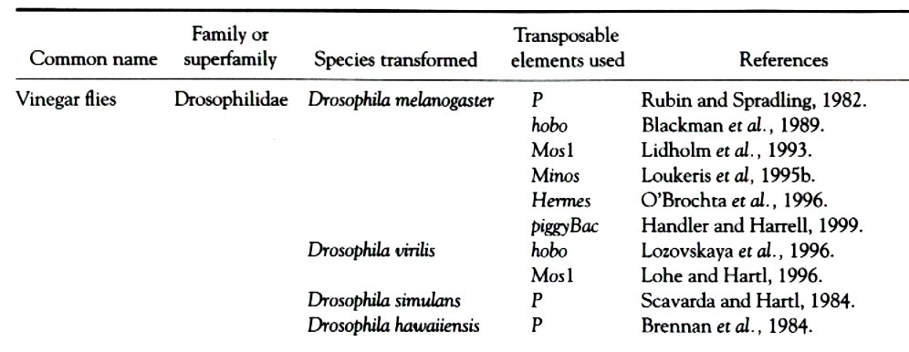
Γενετικός μετασχηματισμός Drosophilids

Slide 10
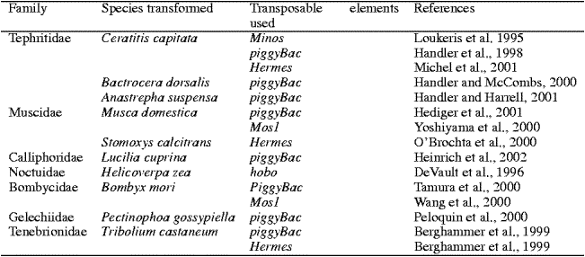
Γενετικός μετασχηματισμός εντόμων γεωργικής σημασίας

Slide 11
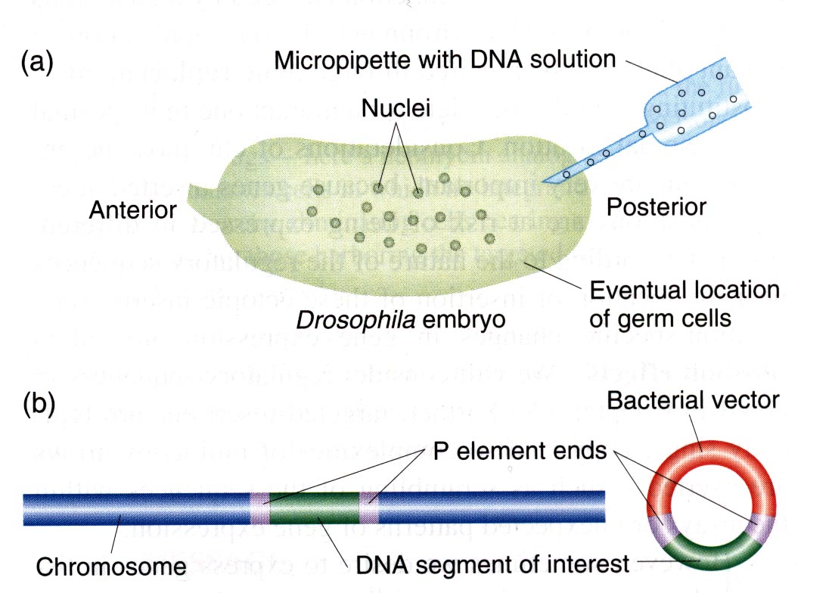
Δημιουργία διαγονιδίων D. melanogaster

Slide 12
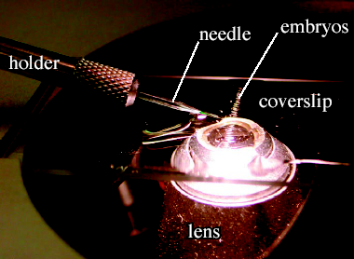

Slide 13
Η βελόνα έγχυσης

Slide 14
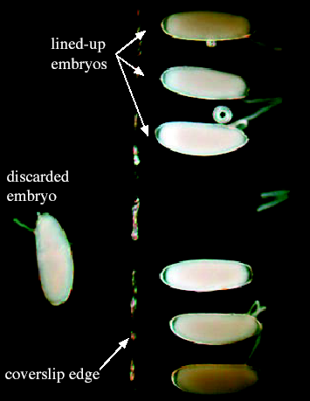
Στοίχιση εμβρύων Drosophila

Slide 15
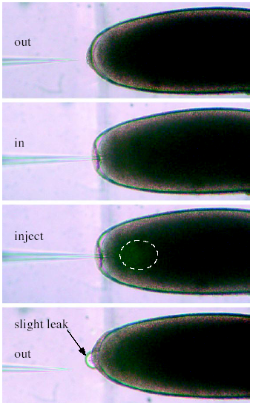
Έγχυση - ένεση

Slide 16
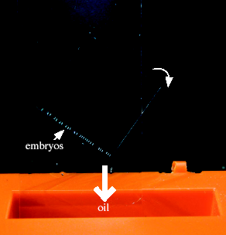
Μετά την έγχυση
Back-cross injected flies
Drain oil off the coverslips
Transfer to food vial

Slide 17
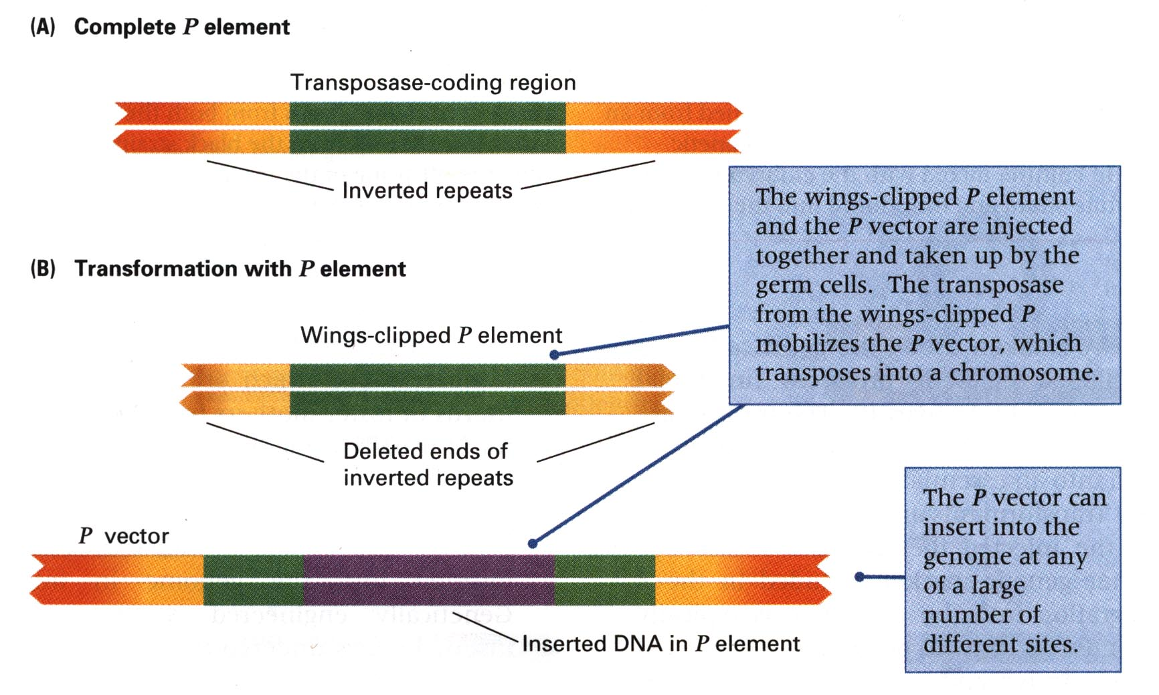
Μετασχηματισμός Drosophila μέσω του μεταθετού στοιχείου P

Slide 18
Μετασχηματισμός μέσω P
Επιτυχής σε Drosophilids:
συχνότητα 10-30%
Μη επιτυχής σε:
Aedes aegypti (1989)
Aedes triseriatus (1988)
Anopheles gambiae (1987)
Χαμηλή συχνότητα
Μη-ομόλογη ενσωμάτωση

Slide 19
Λόγοι αποτυχίας P μετασχηματισμού σε άλλα έντομα
Κατανομή του P και έλεγχος της μετάθεσης
Το P καταστέλλει τη μετάθεση του ίδιου του εαυτού του
Πάντως, το Ρ είναι ευρύτατα διαδομένο
Απαιτήσεις ενεργοτήτων του ξενιστή και ιδιαίτερη δομή των άκρων του μεταθετού
Αναπάντητα ερωτήματα:
Τόσο επιτυχής σε Drosophilids, τόσο ανεπιτυχής σε μη-Drosophilds
Τι μας λένε τα απολιθώματα του P σε άλλα έντομα για την εξέλιξή του?

Slide 20
Μετασχηματισμός μη-Drosophildes μέσω μεταθετών
Hermes
Mariner
PiggyBac
Minos

Slide 21
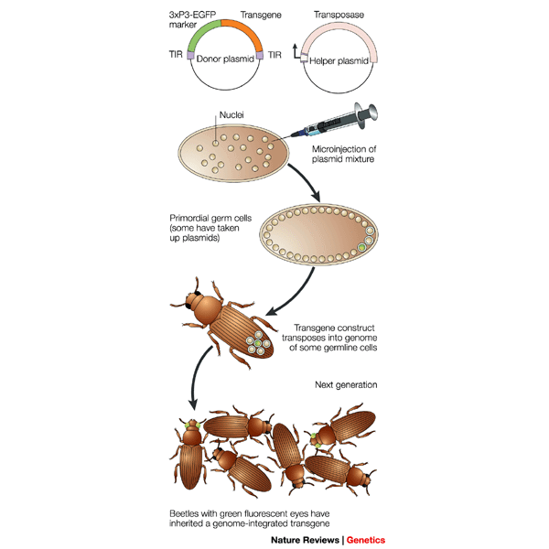
Μετασχηματισμός εντόμων

Slide 22
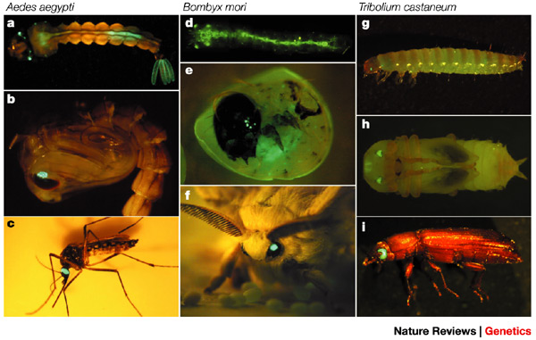
Έκφραση του δείκτη EGFP

Slide 23
Δύο (+) πρακτικές εφαρμογές:
Νέα στελέχη γενετικού καθορισμού φύλου εντόμων γεωργικής σημασίας
Κουνούπια χωρίς ελονοσία

Slide 24
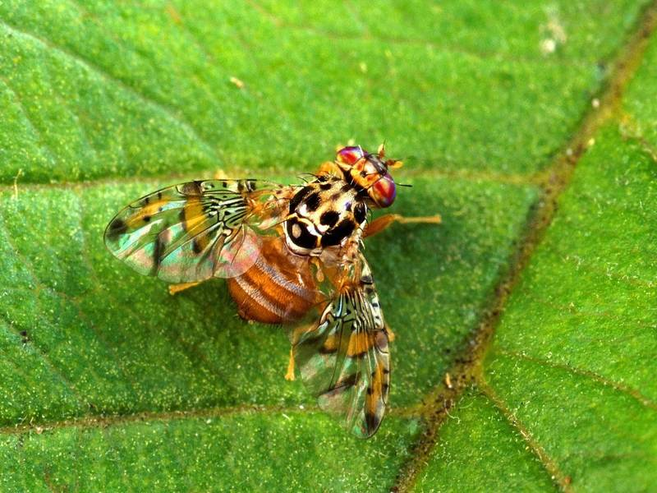
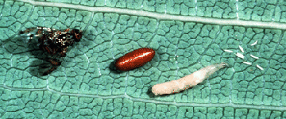
Η Μεσογειακή μύγα, Ceratitis capitata

Slide 25
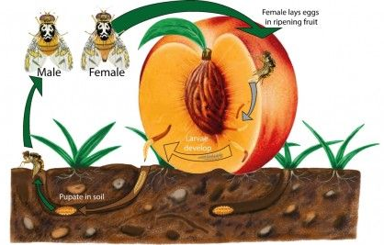

Slide 26
Η τεχνική του στείρου εντόμου (Sterile Insect Technique - SIT)

Slide 27
SIT
Μαζική παραγωγή αρσενικών μυγών
Αποστείρωση με ακτίνες-X
Μαζική απελευθέρωση στείρων αρσενικών
Σύζευξη στείρων αρσενικών με άγριες θηλυκές
Όχι απόγονοι

Slide 28
SIT συνέχεια...
Αλλά:
Πώς διαχωρίζουμε αρσενικά από θηλυκά;
Συζεύξεις στείρων αρσενικών με στείρες θηλυκές
Καταστροφές από εναπόθεση στείρων αυγών
Διαχωρισμός αρσενικών από θηλυκά
Μείωση εργοστασιακού κόστους

Slide 29
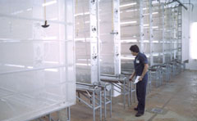
Εγκαταστάσεις μαζικής εκτροφής

Slide 30
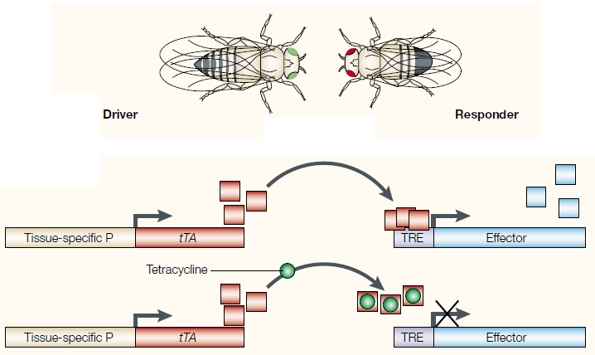

Slide 31
Engineering solution #1 (getting rid of females #1): conditional binary systems
Antidote
(tet)
Female
death
Death
Apoptotic gene
tTA
Female specific promoter
(yolk protein)
tetO/tetP
Conditional female lethality system

Slide 32
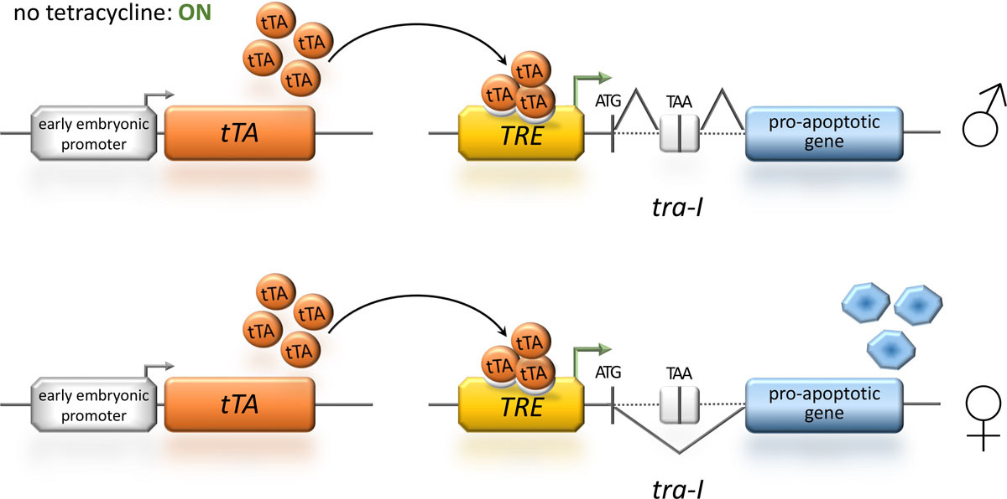
Conditional female embryonic lethality
+ tetracycline: system OFF
Embryos
survive
- tetracycline: system ON
Embryos
survive
Embryos
die
Modified by Eckerman et al. BMC Genet. 2014

Slide 33
Outcome
Παρουσία τετρακυκλίνης (σε εγκαταστάσεις παραγωγής εντόμων): επιβίωση και των δύο φύλων
Απουσία τετρακυκλίνης (για συλλογή ατόμων προς εξαπόλυση ή στη φύση): επιβίωση μόνο αρσενικών
Σε εξαπολύσεις, τα αρσενικά μεταφέρουν αυτή την επικρατή θανατογόνο κατασκευή σε ομοζυγωτία
Η επόμενη γενιά θα καταστείλει τα θηλυκά
Η κατασκευή αυτή θα «αραιωθεί» στη φύση εκτός αν ακολουθήσουν αλλεπάλληλες εξαπολύσεις
fsRIDL: female-specific Release of Insects carrying a Dominant Lethal

Slide 34
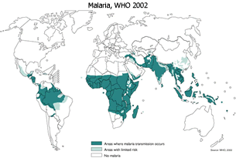
Το ανωφελές κουνούπι φορέας της ελονοσίας, Anopheles gambiae

Slide 35
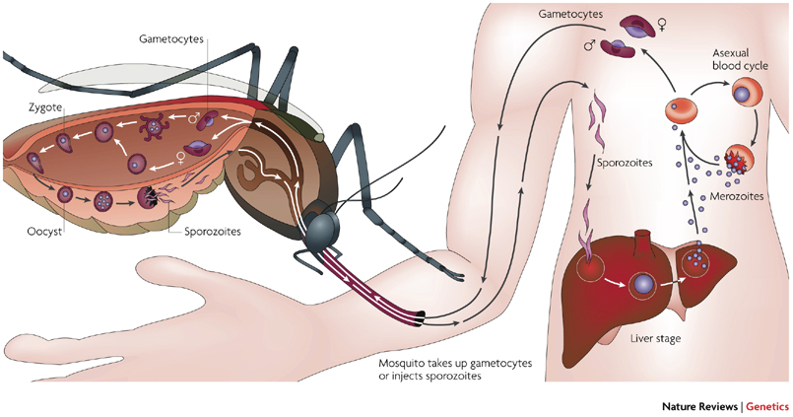
Ο κύκλος ζωής της ελονοσίας

Slide 36
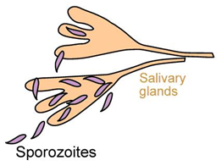
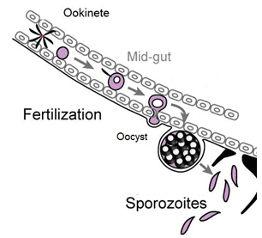
Ο κύκλος του πλασμωδίου στο κουνούπι
Τα παράσιτα διαπερνούν το επιθήλιο του στομάχου του κουνουπιού, πιθανά μέσω κάποιου υποδοχέα.
SM1 είναι ένα 12-πεπτίδιο που προσδένεται ειδικά στα δύο επιθήλια που διαπερνά το παράσιτο.

Slide 37
Η δομή του δια-γονιδίου AgCP[SM1]₄ και η έκφρασή του σε διαγονιδιακά κουνούπια

Slide 38
Αναστολή δημιουργίας οοκυστών σε διαγονιδιακά κουνούπια

Slide 39
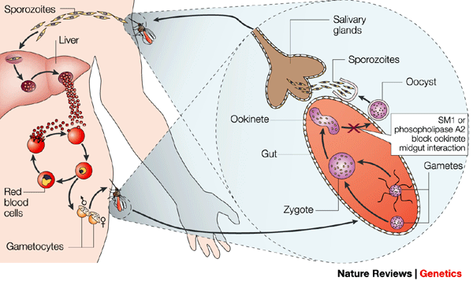
Διαγονιδιακά κουνούπια που αναχαιτίζουν τη μετάδοση της ελονοσίας

Slide 40
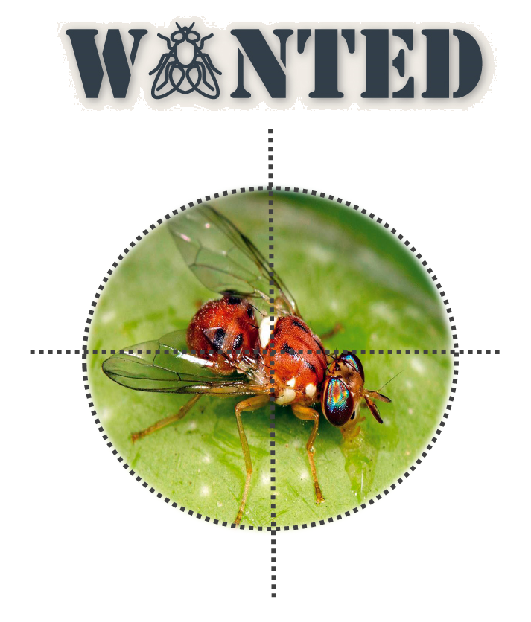
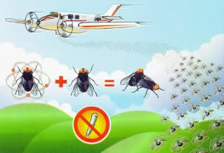
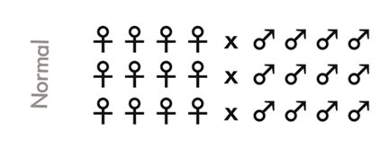
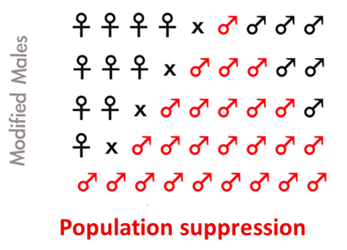
Species-specific genetic control
of agricultural pests
Sterile Insect Technique (SIT)
Classic
10-1000x males released
NEW interventions
Biological replication!!!
“Release few, achieve a larger effect”

Slide 41
Engineering solution #4: CRISPR/Cas9 gene drive

Slide 42
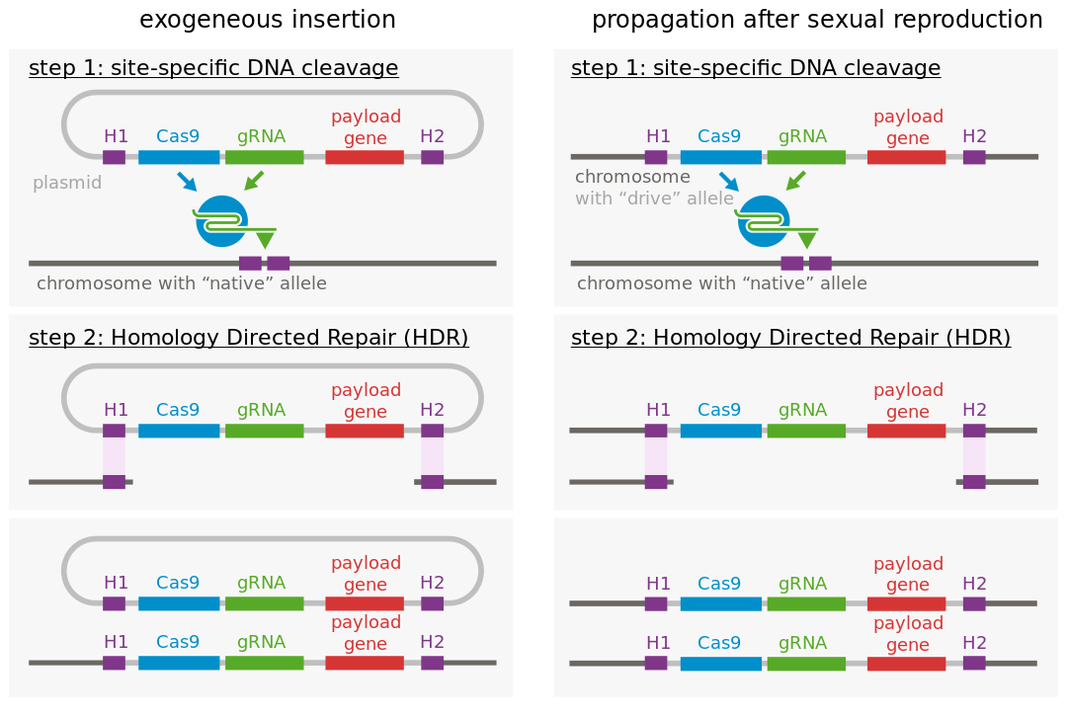

Slide 43
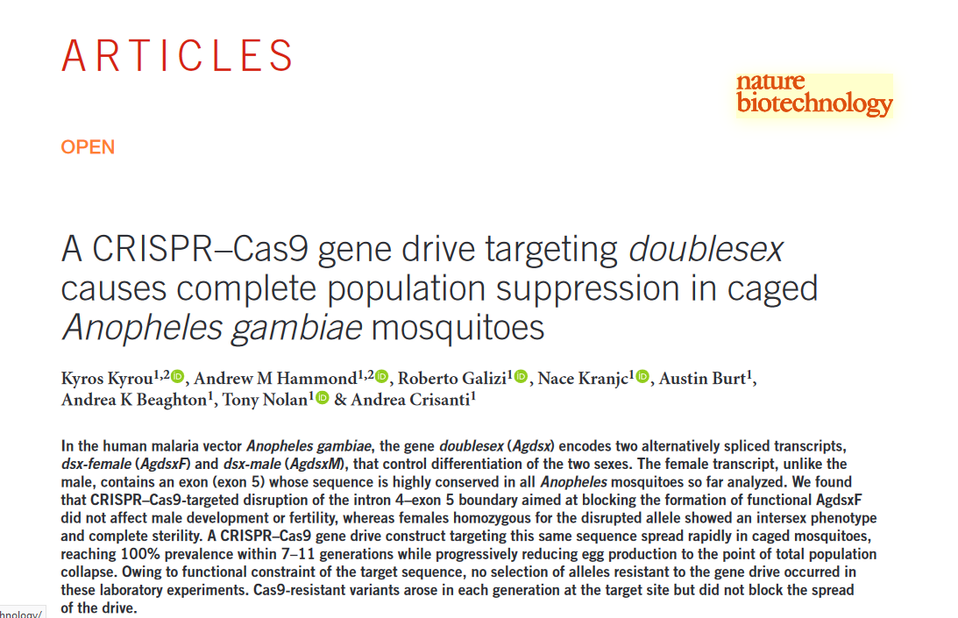

Slide 44
CRISPR–Cas9-targeted disruption of the intron 4–exon 5 boundary:
Blocked the formation of functional AgdsxF
Did not affect male development or fertility
Females homozygous for the disrupted allele showed an intersex phenotype and complete sterility
A CRISPR–Cas9 gene drive construct targeting this same sequence spread rapidly in caged mosquitoes, reaching 100% prevalence within 7–11 generations
Egg production was reduced to the point of total population collapse

Slide 45
Άλλες εφαρμογές….

Slide 46
The amazing spider web(s)

Slide 47
How to engineer a silk moth to produce spider silk

Slide 48
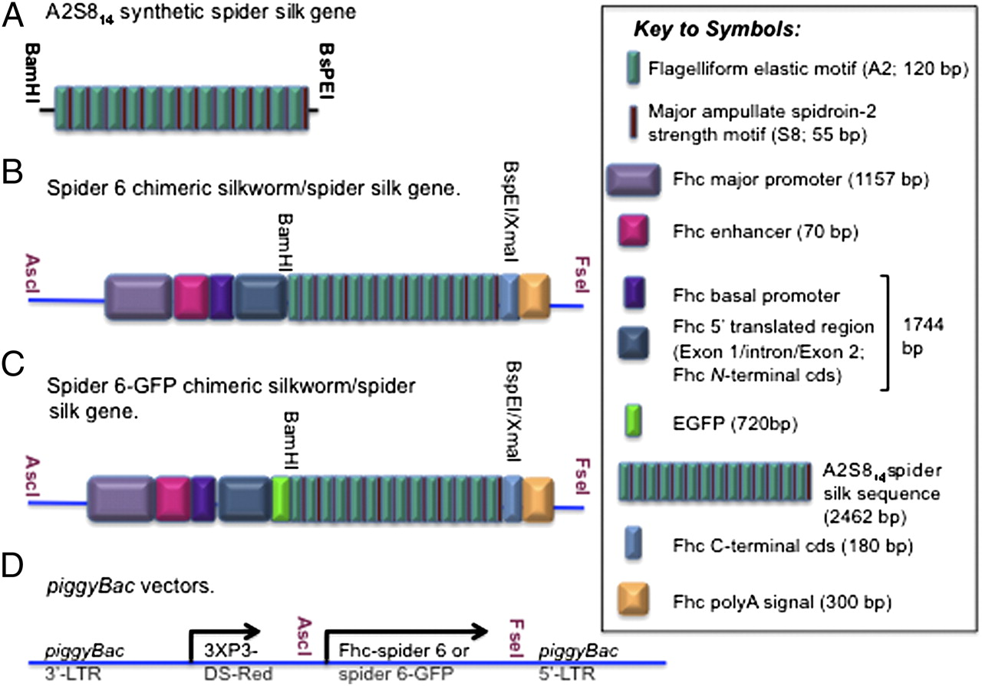
©2012 by National Academy of Sciences
Notes:
piggyBac vector designs.

Slide 49
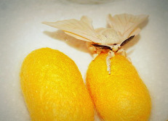
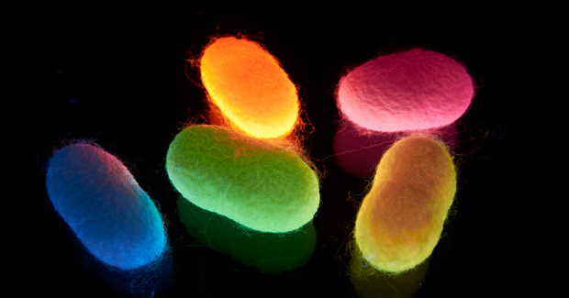

Slide 50
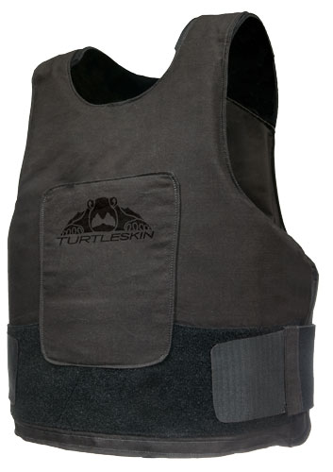
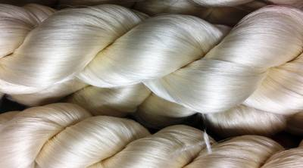
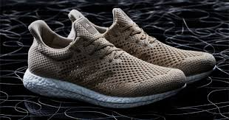
Spider silk products

Slide 51
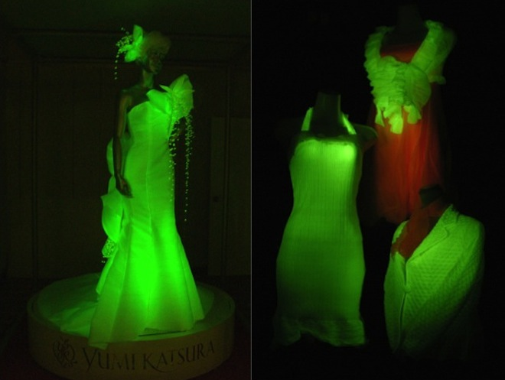
Άλλες εφαρμογές….

